Slide 1

І рівень підтримки
Notes:
ПРИМІТКА.
Щоб змінити зображення на цьому слайді, виділіть зображення та видаліть його. Потім у покажчику місця заповнення клацніть піктограму "Зображення", щоб вставити власне зображення.

Slide 2
Лист МОН від 02.08.2022 № 1/8794-22 “Щодо діяльності психологічної служби у системі освіти в 2022/2023 навчальному році”
Навчальна діяльність.
Просвітницька робота
Діагностична робота
Профілактична робота
Корекційна робота
Консультативна

Slide 3
КАБІНЕТ МІНІСТРІВ УКРАЇНИ ПОСТАНОВА від 15 вересня 2021 р. № 957 Київ Про затвердження Порядку організації інклюзивного навчання у закладах загальної середньої освіти
ДОДАТОК 2

Slide 4
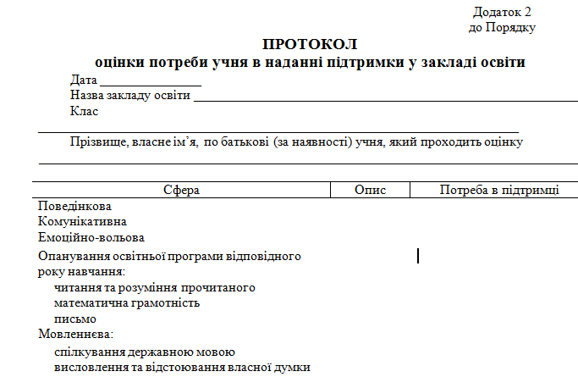
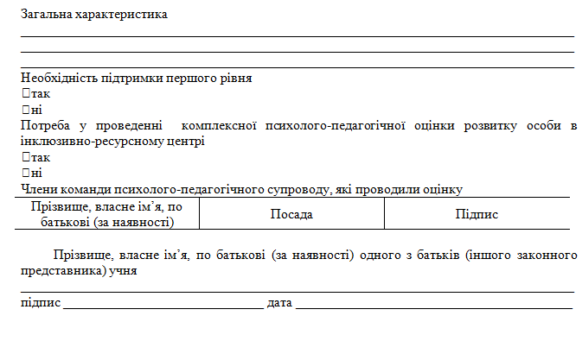

Slide 5
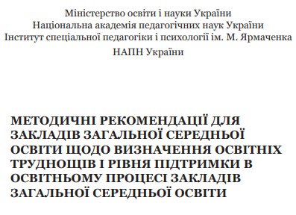
ДОДАТОК 1. Маркери для визначення освітніх труднощів І рівня у ЗЗСО ;
ДОДАТОК 2. Опитувальник для визначення І рівня підтримки здобувача освіти (здобуття освіти І ступеня) (Актуальний стан розвитку здобувача освіти визначається протягом 10 робочих днів згідно з навчальною програмою);
ДОДАТОК 3. Опитувальник для визначення І рівня підтримки здобувача освіти (здобуття освіти ІІ–ІІІ ступеня) (Актуальний стан розвитку здобувача освіти визначається протягом 10 робочих днів згідно з навчальною програмою);

Slide 6
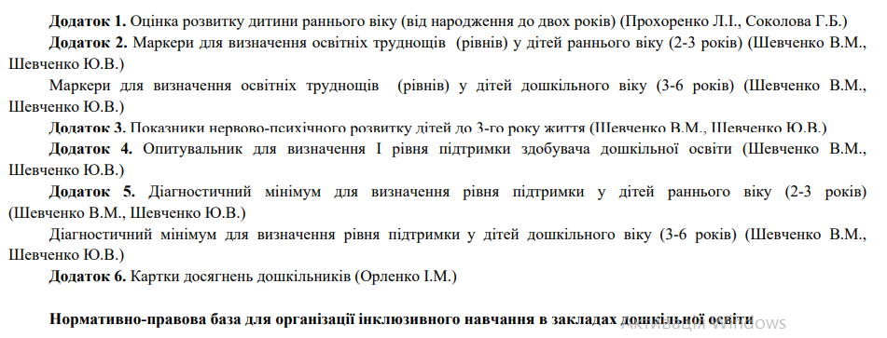
Міністерством освіти і науки України та Інститутом спеціальної педагогіки і психології імені Миколи Ярмаченка Національної академії педагогічних наук України за підтримки Представництва ЮНІСЕФ в Україні відповідно до пункту 2 Оперативного плану Міністерства освіти і науки України на 2022 рік, затвердженого наказом МОН від 17.01.2022 р. № 29, розроблено методичні рекомендації щодо визначення освітніх труднощів та рівнів підтримки у дітей раннього та дошкільного віку (далі – Методичні рекомендації)

Slide 7
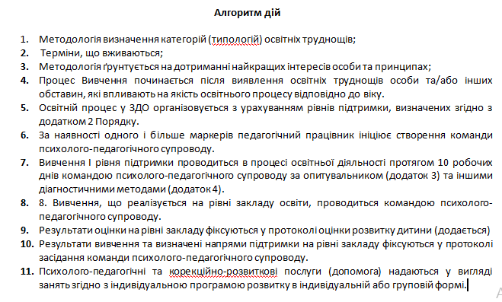

Slide 8
Незначні порушення опорно рухового апарату, які не призводять до ускладнень в освітній діяльності (плоско-вальгусна деформація стоп, порушення ОРА і т. д.);
Тимчасові порушення функціонування (переломи, струс мозку, пошкодження хребта, оперативні втручання і т. д.);
Фізичні труднощі

Slide 9
Тимчасові, непостійні, короткотривалі, ситуативні, незначні порушення пам’яті, уваги, мислення;
Розуміє звернене мовлення, проте має обмежений активний словник;
Зниження інтелектуальної активності в період хвороби, або під час загострення деяких станів (астенія), або після перенесеного стресу. Зниження продуктивності механічного запам’ятовування;
Інтелектуальні ( когнитивні) труднощі

Slide 10
мовленнєві
Наявність незначних, поодиноких особливостей функціонування мовлення, які можуть бути присутні в різних сполученняхпоєднаннях:
1. труднощі вимови одного чи більше звуків, недостатньо чітка та чиста за звучанням вимова звуків;
2. недосконалість словника за якістю, недостатнє і неточне використання лексичного значення слова;
3. незначні труднощі узгодження слів у словосполученнях, реченнях або добору правильної форми слова; 4. недостатнє інтонаційне забар-влення усного мовлення;
5.темп мовлення може бути дещо прискорений або уповільнений, ритм скандований та нерівномірний.
сенсорні
Порушення зору, слуху, опорнорухового апарату, які усуваються корекційними засобами та не перешкоджають здобуттю освіти
моторні
Незначні порушення опорно-рухового апарату, які не призводять до ускладнень в освітній діяльності (плоско-вальгусна деформація стоп, порушення ОРА і т. д.)
Функціональні труднощі

Slide 11
Учень засвоює програмний матеріал на початковому рівні з одного-двох предметів або окремі теми (мовно-літературного та математичного циклів). Незначні труднощі під час читання та письма, що загалом не перешкоджають розумінню прочитаного та формуванню письмового висловлювання, однак писемне мовлення містить окремі помилки одного, або різних типів;
Труднощі засвоєння матеріалу, пов’язані з мовним бар’єром, адаптацією;
Навчальні труднощі

Slide 12
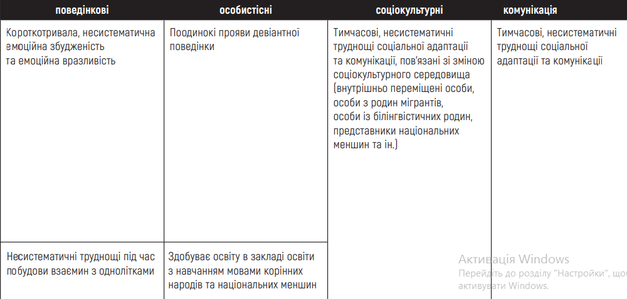
Соціоадаптаційні труднощі

